Slide 1

20 DÍGITOS DE INFLACIÓN
Milei anunció en cadena nacional cinco reformas a la Carta Orgánica
del BCRA, con objetivo único de preservar la moneda
ESTRATEGIA · DECISIÓN · EJECUCIÓN
Fuente: Presidencia de la Nación — Cadena Nacional, 30 de julio de 2026
KARTAL Consulting | kartal.com.ar | Viernes 31 de julio de 2026
Notes:
Portada. El informe analiza el anuncio de Milei en cadena nacional del 30 de julio de 2026: una reforma de la Carta Organica del BCRA en cinco puntos, apoyada en un calculo de inflacion acumulada desde 1935 de 20 digitos.

Slide 2
EL NÚMERO QUE ABRIÓ EL DISCURSO
20 dígitos
tiene la inflación acumulada desde la fundación del BCRA en 1935
12.819.532.788.614.400.000% en 91 años | Cadena Nacional, jul-2026
«El dato es el argumento. La reforma es el objetivo.»
Notes:
Hook. Milei calculo la inflacion acumulada desde la fundacion del BCRA en 1935 hasta 2026 en 12.819.532.788.614.400.000%, un numero de 20 digitos. Tambien cito la inflacion acumulada desde la salida de la Convertibilidad: 168.580%.

Slide 3
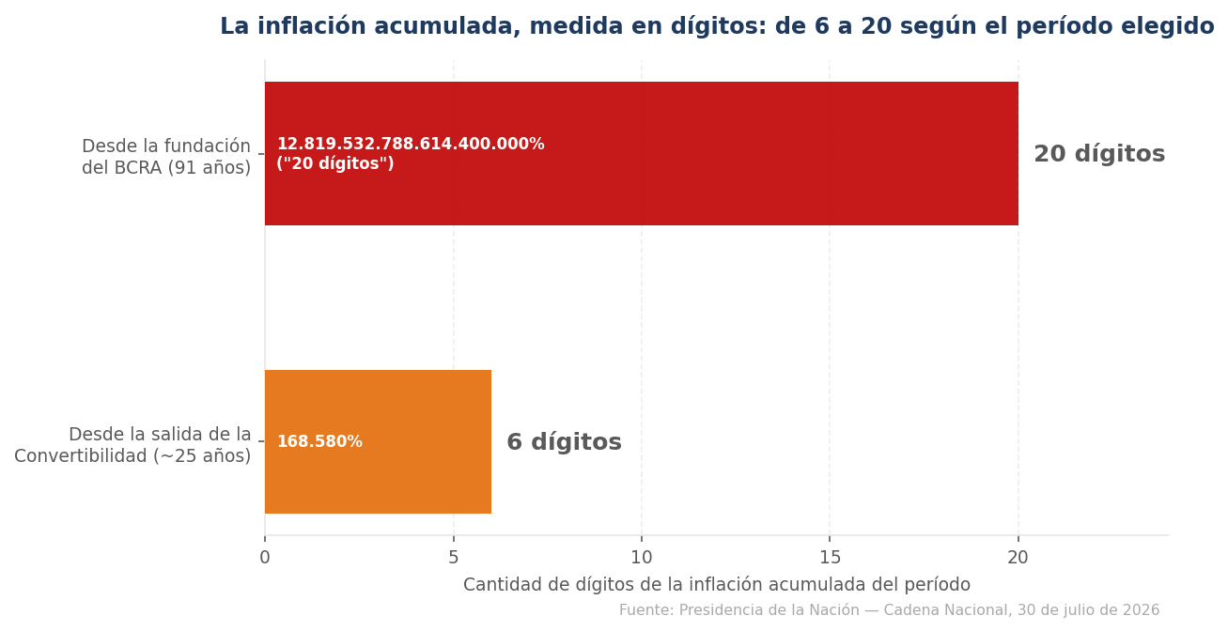
LA INFLACIÓN, MEDIDA EN DÍGITOS
De 6 a 20 dígitos según el período elegido para medir
«El dato es el argumento. La reforma es el objetivo.»
Notes:
Dato clave visual. La cifra de 20 digitos corresponde a los 91 anos desde la fundacion del BCRA; si se mide solo desde la salida de la Convertibilidad (~25 anos), la inflacion acumulada -168.580%- tiene 6 digitos. La eleccion del periodo cambia radicalmente la magnitud del numero.

Slide 4
CINCO CAMBIOS EN LA CARTA ORGÁNICA
1
Objetivo único
Preservar el valor de la moneda
2
Sin financiamiento al Tesoro
Prohibido financiar Tesoro, provincias y municipios
3
Blindaje del directorio
Remoción con 2/3 de ambas cámaras
4
Restricción de dividendos
Ganancias de cartera solo para cancelar deuda
5
Sin Letras Intransferibles
Se elimina ese mecanismo de financiamiento
KARTAL Consulting · kartal.com.ar
«El dato es el argumento. La reforma es el objetivo.»
Notes:
Contenido de la reforma. Cinco medidas: objetivo unico de preservar la moneda, prohibicion de financiamiento al Tesoro/provincias/municipios, blindaje del directorio con mayoria de 2/3 para remocion, restriccion de dividendos y eliminacion de Letras Intransferibles. El gobierno busca aprobar primero la prohibicion de financiamiento.

Slide 5
NO ES SOLO UNA REFORMA TÉCNICA
PUNTO DE QUIEBRE
hacia la campaña de reelección de Milei para 2027
DE ESTABILIZACIÓN
TONO CONCILIADOR
A CONSOLIDACIÓN
CON PRO Y RADICALES
El discurso marca el pasaje
de etapa según el Gobierno
Milei apuntó contra CFK
pero evitó confrontar con Macri
«El dato es el argumento. La reforma es el objetivo.»
Notes:
Contexto politico. El Gobierno definio la cadena nacional como el punto de quiebre hacia la campana de reeleccion 2027, pasando de estabilizacion a consolidacion. Milei ataco a Cristina Kirchner pero evito criticar a Macri o los radicales -tono conciliador para sumar votos legislativos.

Slide 6
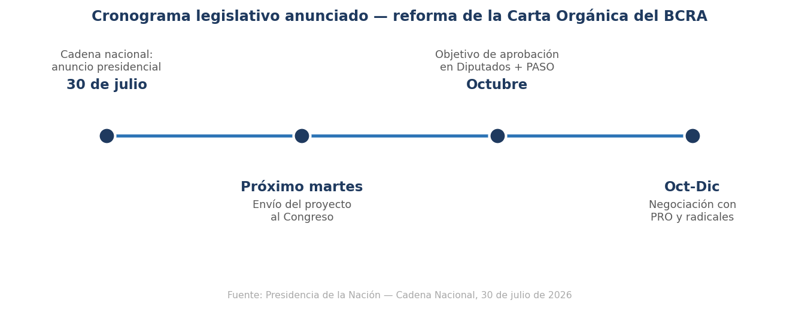
EL CALENDARIO LEGISLATIVO
Aprobación del primer punto en Diputados, prevista para octubre
«El dato es el argumento. La reforma es el objetivo.»
Notes:
Dato clave visual. El proyecto se envia al Congreso el martes posterior al anuncio. El objetivo es aprobar el primer punto en Diputados en octubre, en simultaneo con la negociacion por la suspension de las PASO. Las negociaciones con PRO y radicales continuan entre octubre y diciembre.

Slide 7
LO QUE ESTO SIGNIFICA PARA QUIEN PLANIFICA
01
02
03
No dar la reforma
por aprobada
Revisar exposición
a lo subnacional
Separar el dato
del contenido
Es un proyecto a enviar
al Congreso, no una ley
vigente. Monitorear su
tratamiento en Diputados.
La prohibicion incluye a
provincias y municipios,
que hoy dependen de
asistencia del BCRA.
Los 20 digitos son un
recurso retorico. Lo que
importa es el objetivo
unico y la prohibicion
de financiamiento.
KARTAL Consulting · kartal.com.ar
«El dato es el argumento. La reforma es el objetivo.»
Notes:
Implicancias estrategicas. Tres acciones: 1) No incorporar la reforma como supuesto de planificacion hasta su aprobacion efectiva. 2) Evaluar exposicion a contrapartes subnacionales ante la restriccion de financiamiento. 3) Distinguir el efecto comunicacional del anuncio del efecto institucional real de los cinco puntos normativos.

Slide 8
«El dato es el argumento. La reforma es el objetivo. Y la distancia entre el anuncio y la ley aprobada es, hoy, el principal riesgo a monitorear.»
Agop Karagoz
Director — KARTAL Consulting
kartal.com.ar/informes/reforma_bcra_cadena_nacional_2026.php
KARTAL Consulting · kartal.com.ar
Notes:
Cierre. La cita del director resume el argumento central: el numero de 20 digitos es un recurso comunicacional, pero la reforma real -objetivo unico, prohibicion de financiamiento, blindaje institucional- todavia depende de su aprobacion legislativa efectiva, prevista para octubre.

